Slide 1
Graafialgoritmien testausympäristö
Botond Ortutay, 2 op

Slide 2
Mitä projektin piti sisältää
Ajoympäristö
Graafi-implementaatio
Tapa visualisoida graafeja
Tapa satunnaisgeneroida graafeja
Algoritmitoteutukset:
  BFS
  DFS
  Dijkstra
  A*
  Hierarkinen polunetsintä
Tapa mitata algoritmien tehokkuuksia
Tiedosto-operaatiot

Slide 3
Mitä projektin tällä hetkellä sisältää
Ajoympäristö
Graafi-implementaatio
Tapa visualisoida graafeja
Tapa satunnaisgeneroida graafeja (osittain)
Algoritmitoteutukset:
  Dijkstra
Tiedosto-operaatiot (osittain)

Slide 4
Ratkaisuperiaatteista
Modulaarisuus
Olio-ohjelmointi
Dokumentointi (osittain)

Slide 5
Käytetyt teknologiat
C++
SFML-kirjasto
GNU Make
Projektityökalut (myöhemmin lisää)

Slide 6
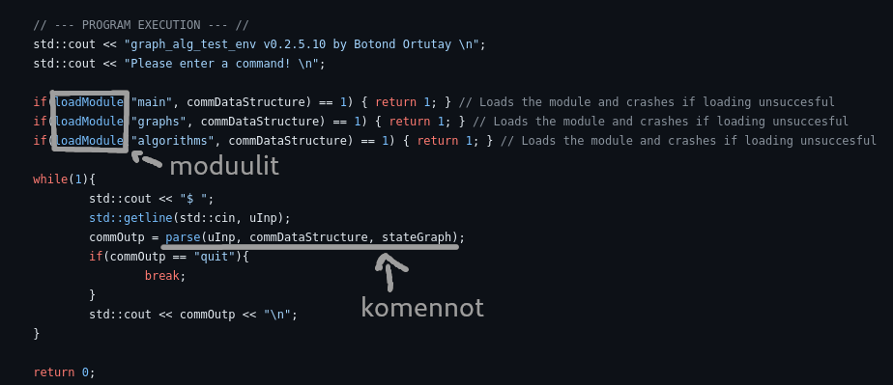
Miten toimii?
main.cpp:

Slide 7
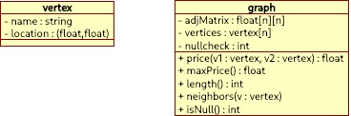
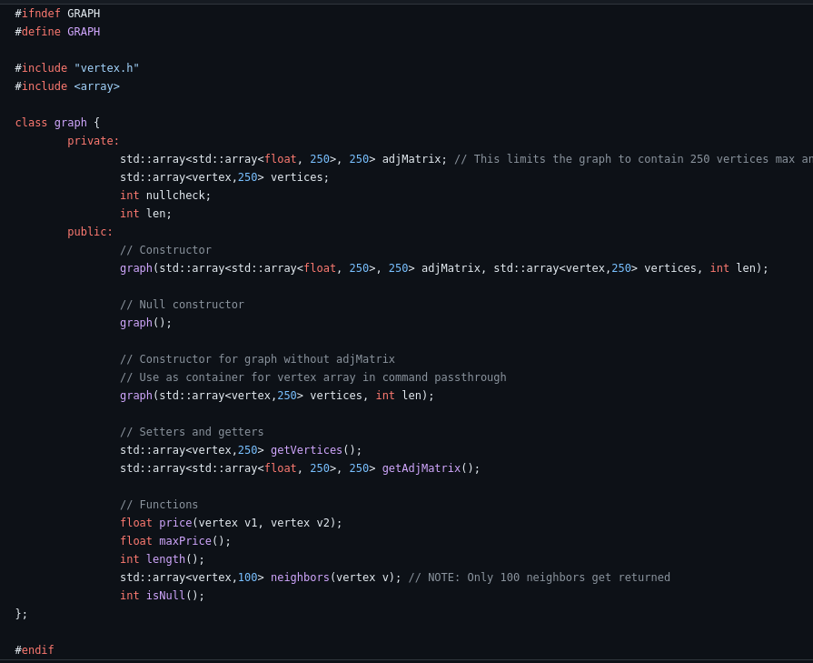
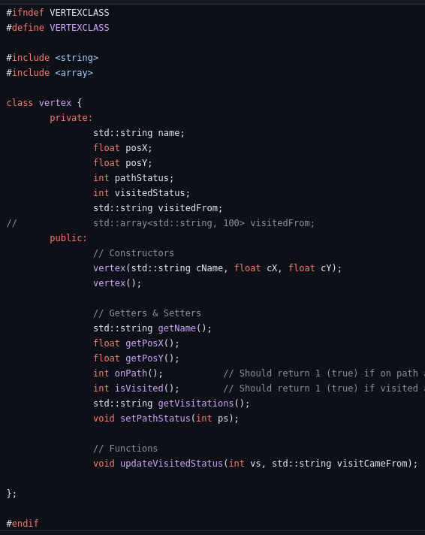
graph.h
Luokkasuunnitelmat ->
vertex.h

Slide 8
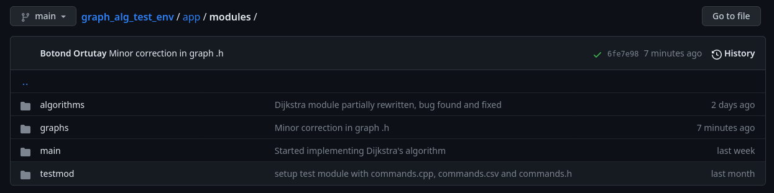
Moduulit:
Moduulien lataaminen:
- Moduulit voivat myös riippua toisistaan
- Moduulien tarkka rakennusohje myös dokumentoitu

Slide 9
Demo

Slide 10
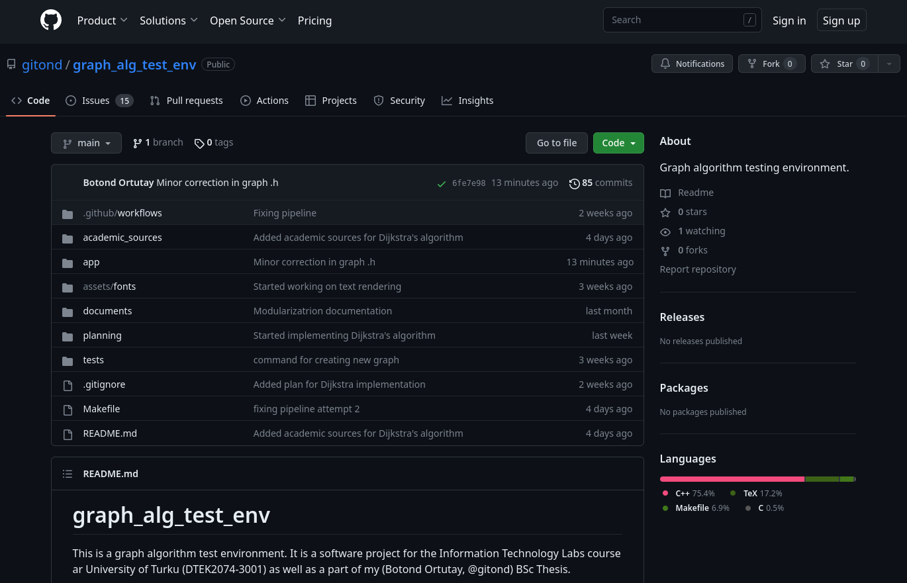
Käytetyt työkalut
Versionhallinta: git & GitHub

Slide 11
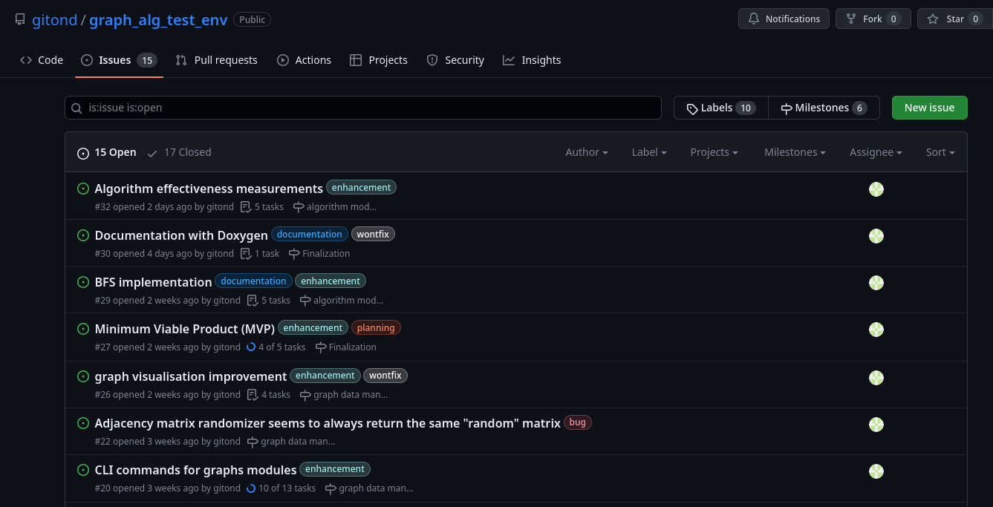
Tehtävienhallinta: GitHub Issues

Slide 12
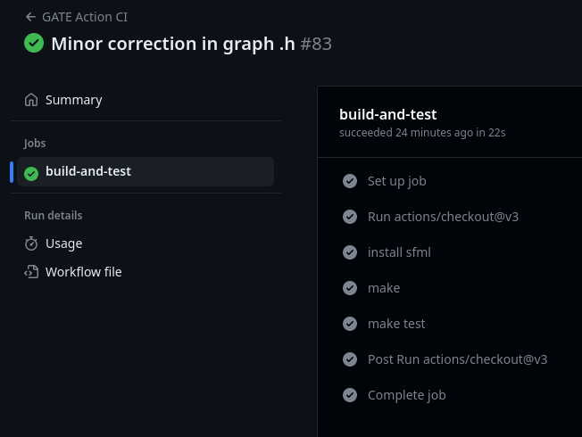
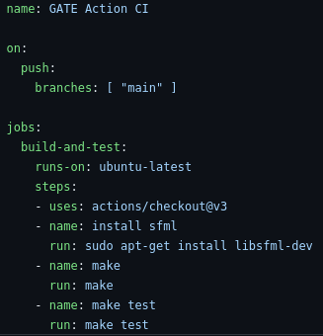
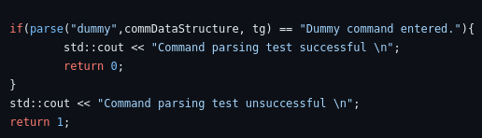
Automatisoidut testit: GitHub Actions
gate_action_ci.yaml
tests/command_parsing.cpp

Slide 13
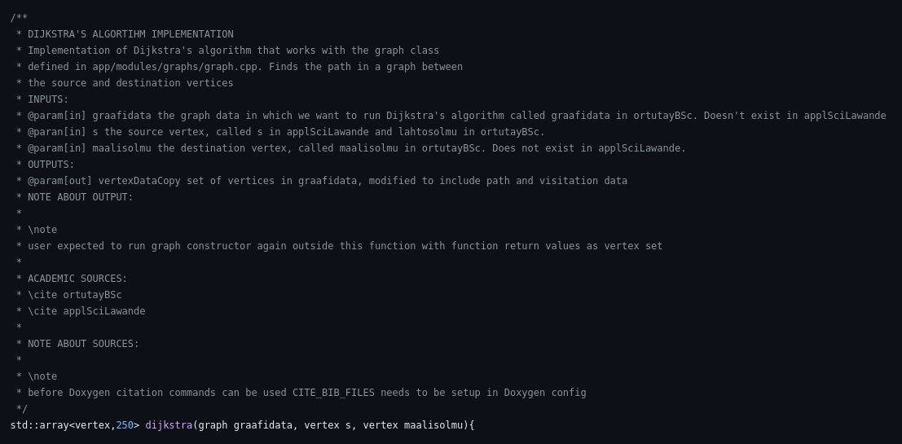
- Osa kooditiedostoista doxygen yhteensopivia
- Myöhempi doxygen integraatio harkittua
dijkstra.cpp

Slide 14
Työnjako
Sooloprojekti

Slide 15
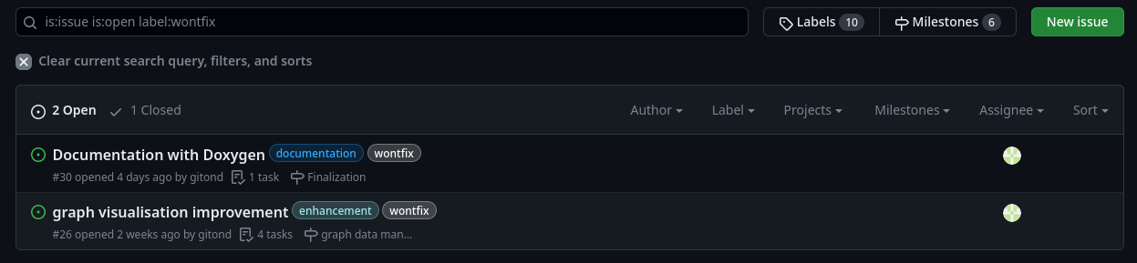
Jatkokehitys
Kehitys tulee jatkumaan
Loput suunnitelman kohdat
Myös mahdollisia ylimääräisiä kehityskohteita mietittynä

Slide 16
Itsearviointi
+ Oppimiskokemus:
+ C++
+ SFML
+ GNU Make
+ GitHub Issues
+ GitHub Actions
- Aikataulussa pysyminen
- Projektin suuruuden arviointi alussa

